Slide 1
Lectura en la sala de clases
Universidad Metropolitana
Centro Universitario de Aguadilla
Oficina de Avalúo del Aprendizaje

Slide 2
Objetivos
Motivar a los miembros de la facultad al uso de la lectura en la sala de clases como ejercicio de Avalúo del aprendizaje.
Promover el mejoramiento de los resultados de Avalúo del Aprendizaje en el criterio de redacción.

Slide 3
¿En qué consiste el ejercicio de lectura en el salón de clases?
Explique a los estudiantes que el ejercicio es parte del proceso de avalúo de la Institución.
Explique los términos de evaluación (rúbrica).
Ofrecer a los estudiantes una lectura breve, ligera relacionada con los temas del curso que ofrecemos. (La extension de la lectura, ya sea un artículo especializado o noticia corta, la establece el profesor)

Slide 4
Luego de realizada la lectura, premita que los estudiantes se expresen por escrito al respecto.
Puede utilizar el periodo de clases para realizar el ejercicio o puede ofrecerlo de asignación.
Corrija el ejercicio con la ayuda de una rúbrica.

Slide 5
Ventajas
Uniformidad en el ejercicio. Todos los cursos utilizando la misma técnica.
Detectar deficiencias en los estudiantes que podamos ayudar a manejar.
Puede formar parte de las notas acumuladas por los estudiantes en su curso.
Lectura
Hoja de Reflexión
Rúbrica

Slide 6
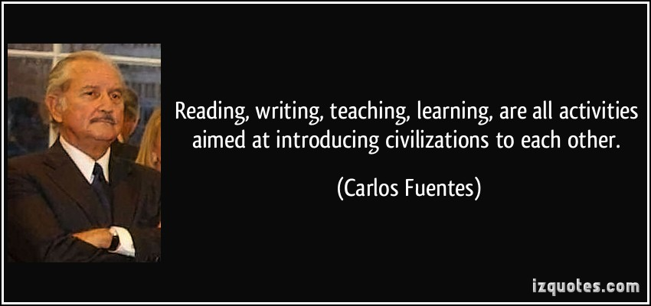
Disponible en: http://profesoresaldia.weebly.com/

